Slide 1


Presentación avance del proyecto
Integrantes: Fabian Quezada, Diego Ferrada
Maykol Bravo, Joshua Jara, Javier Huanca.

Slide 2
Contenidos a tratar
01. Cambio de roles
02. Análisis y diseño
- Especificaciones de requerimiento
- Arquitectura
- Interfaz
03. Implementación
- Fundamentos de proyectiles
- Diagramas
- Descripción de programas
04. Avance del robot
05. Conclusión

Slide 3
01
Cambio de roles

Slide 4
Roles antiguos.
Roles actuales.
Jefe de grupo | Diego Ferrada
Programador | Joshua Jara
Documentador(es) | Maykol Bravo Javier Huanca
Ensamblador(es) | Maykol Bravo Fabian Quezada
Jefe de grupo | Fabian Quezada
Programador | Diego Ferrada Maykol Bravo
Documentador(es) | Joshua Jara Fabian Quezada
Ensamblador(es) | Javier Huanca Maykol Bravo

Slide 5
02
Análisis y diseño

Slide 6
Requerimientos funcionales y no funcionales
Funcionales
No funcionales
El robot debe tener la capacidad de moverse
El robot debe tener la capacidad de golpear una pelota de golf en una trayectoria específica.
El robot debe ser controlado remotamente mediante una interfaz de usuario.
Interfaz gráfica que contenga los controles necesarios para poner al robot en movimiento, conectarse al dispositivo controlador y golpear la pelota.
El programa debe ser desarrollado con el lenguaje de programación Python en conjunto con la biblioteca ev3dev.
El robot debe ser ensamblado utilizando piezas del kit Lego Mindstorms.

Slide 7
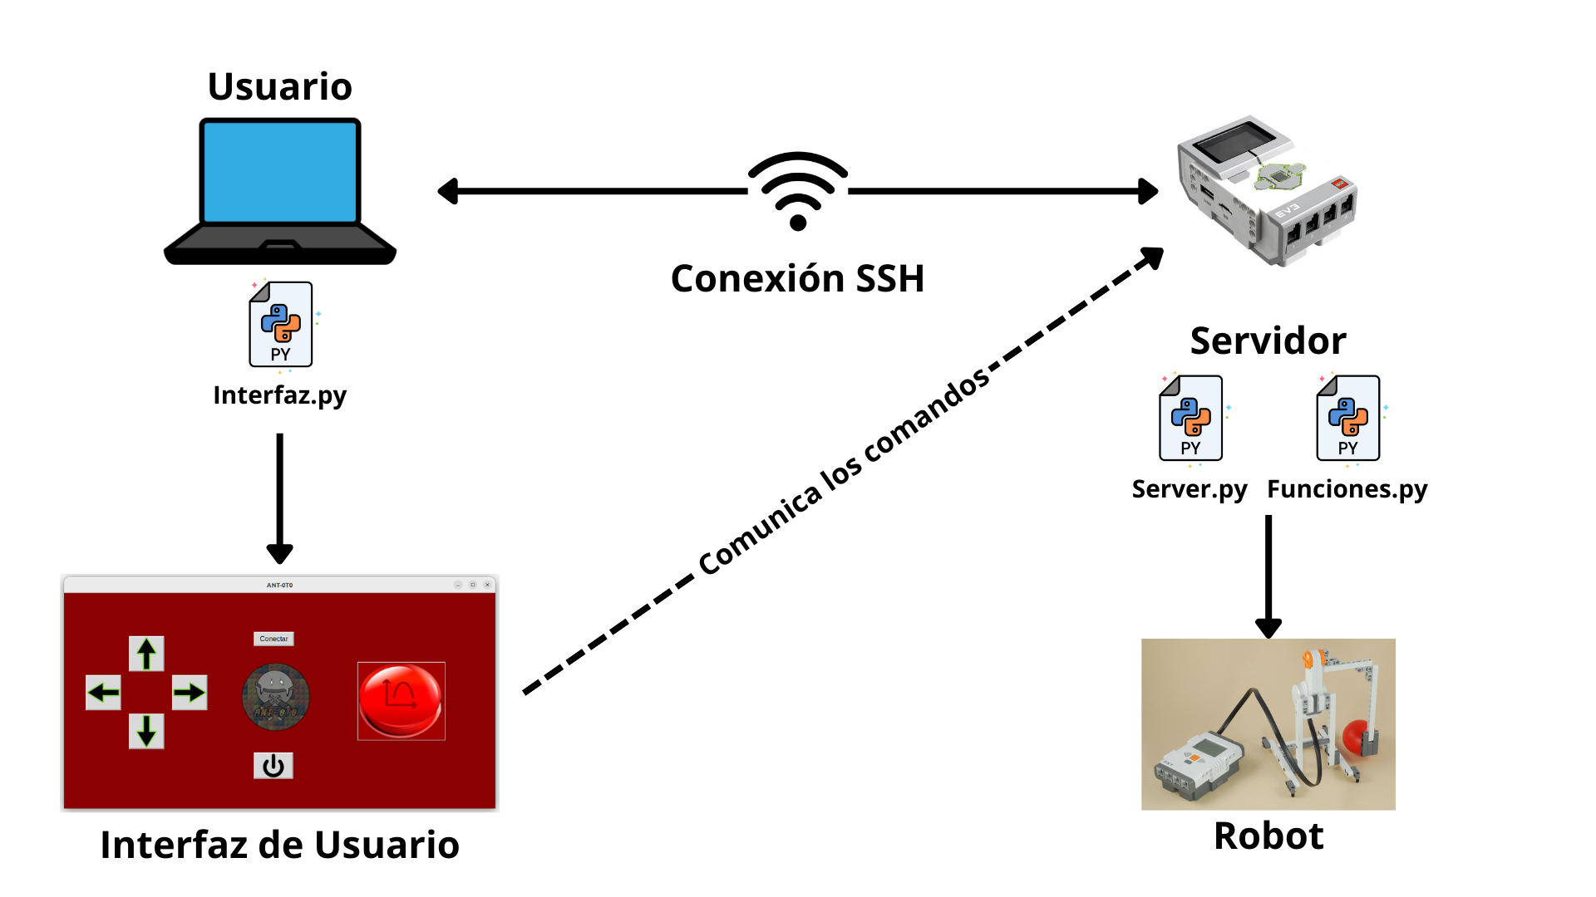
Arquitectura

Slide 8
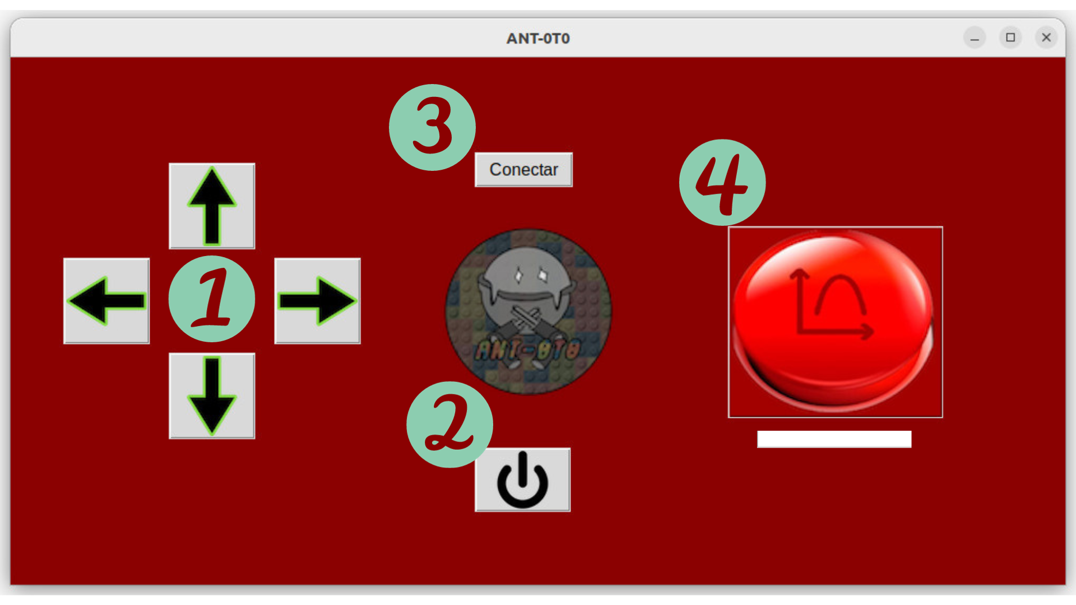
Interfaz
La interfaz del robot incluye un menú con varias opciones que nos permiten enviar instrucciones al robot directamente desde la interfaz.
Cada flecha representa un botón que activa el movimiento del robot en la dirección indicada.
Al presionar este botón, se finaliza el programa.
Al presionar este botón, permite la conexión del robot.
Al presionar este botón, lanza la pelota a una distancia proporcionada.

Slide 9
03
Implementación

Slide 10

Fundamentos de proyectiles
3.1
Configuración inicial
Ángulo de lanzamiento: 45°
Distancia entre la pelota y el objetivo: 1 [m]
Altura inicial de la pelota: 0,08 [m]

Slide 11
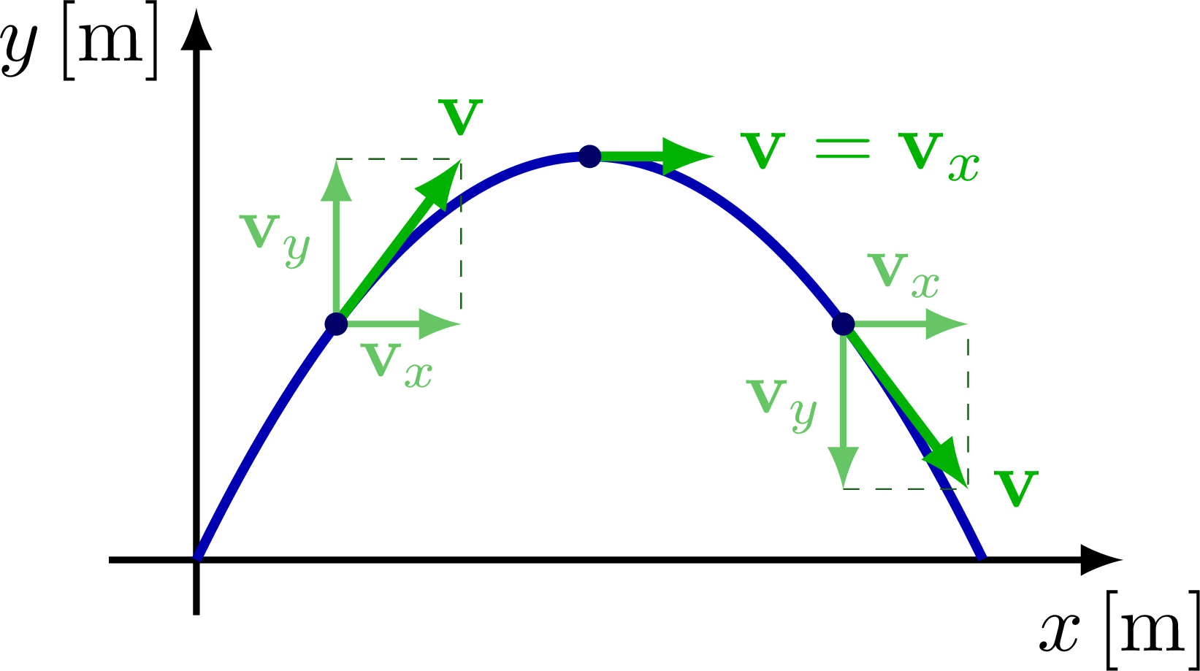
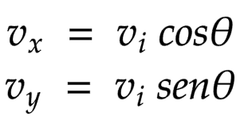
Fundamentos de proyectiles
3.2
Descomposición de velocidad inicial
Eje x
Eje y

Slide 12
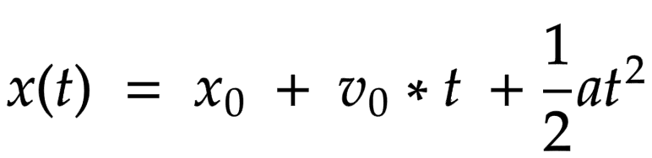
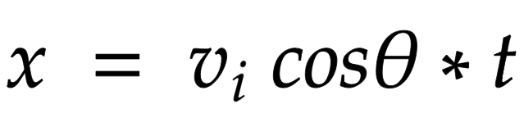
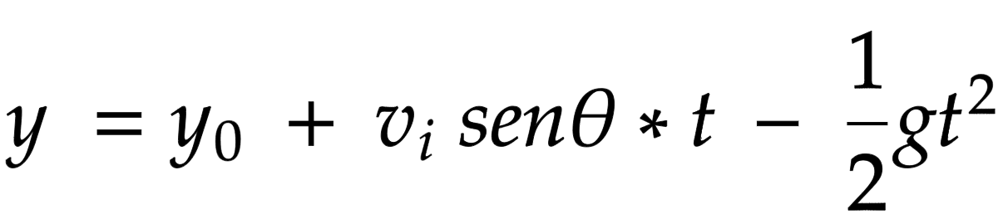
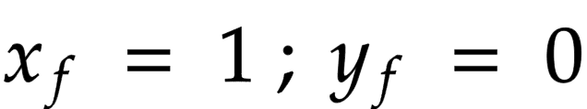
Fundamentos de proyectiles
3.3
*
3.4
Ecuaciones de posición
Eje x
Eje y
Condiciones para el encuentro

Slide 13
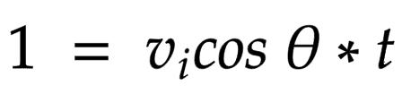

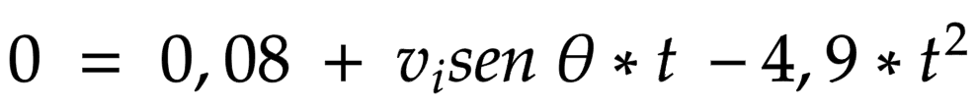
Fundamentos de proyectiles
1
2

Slide 14
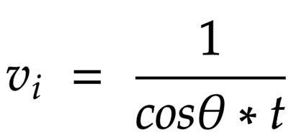
Fundamentos de proyectiles
1
2
Despejando
1

Slide 15
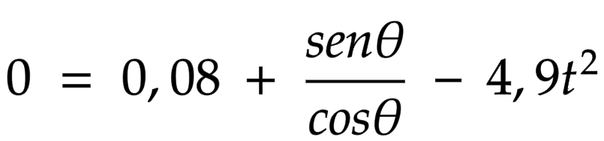
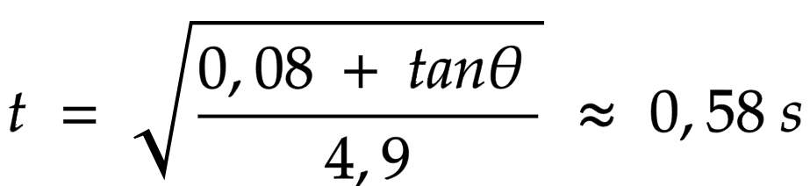
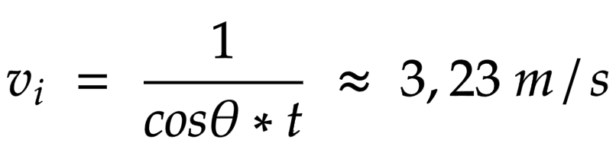
1
2
3
Tiempo de vuelo: 0.58 s Velocidad inicial: 3.23m/s

Slide 16
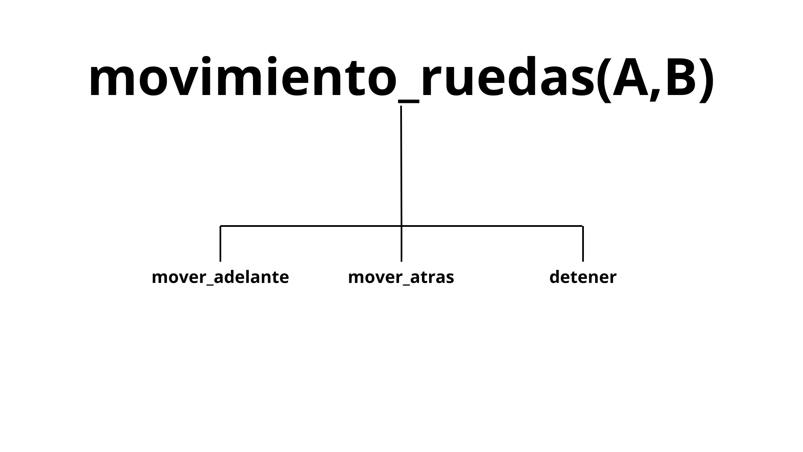
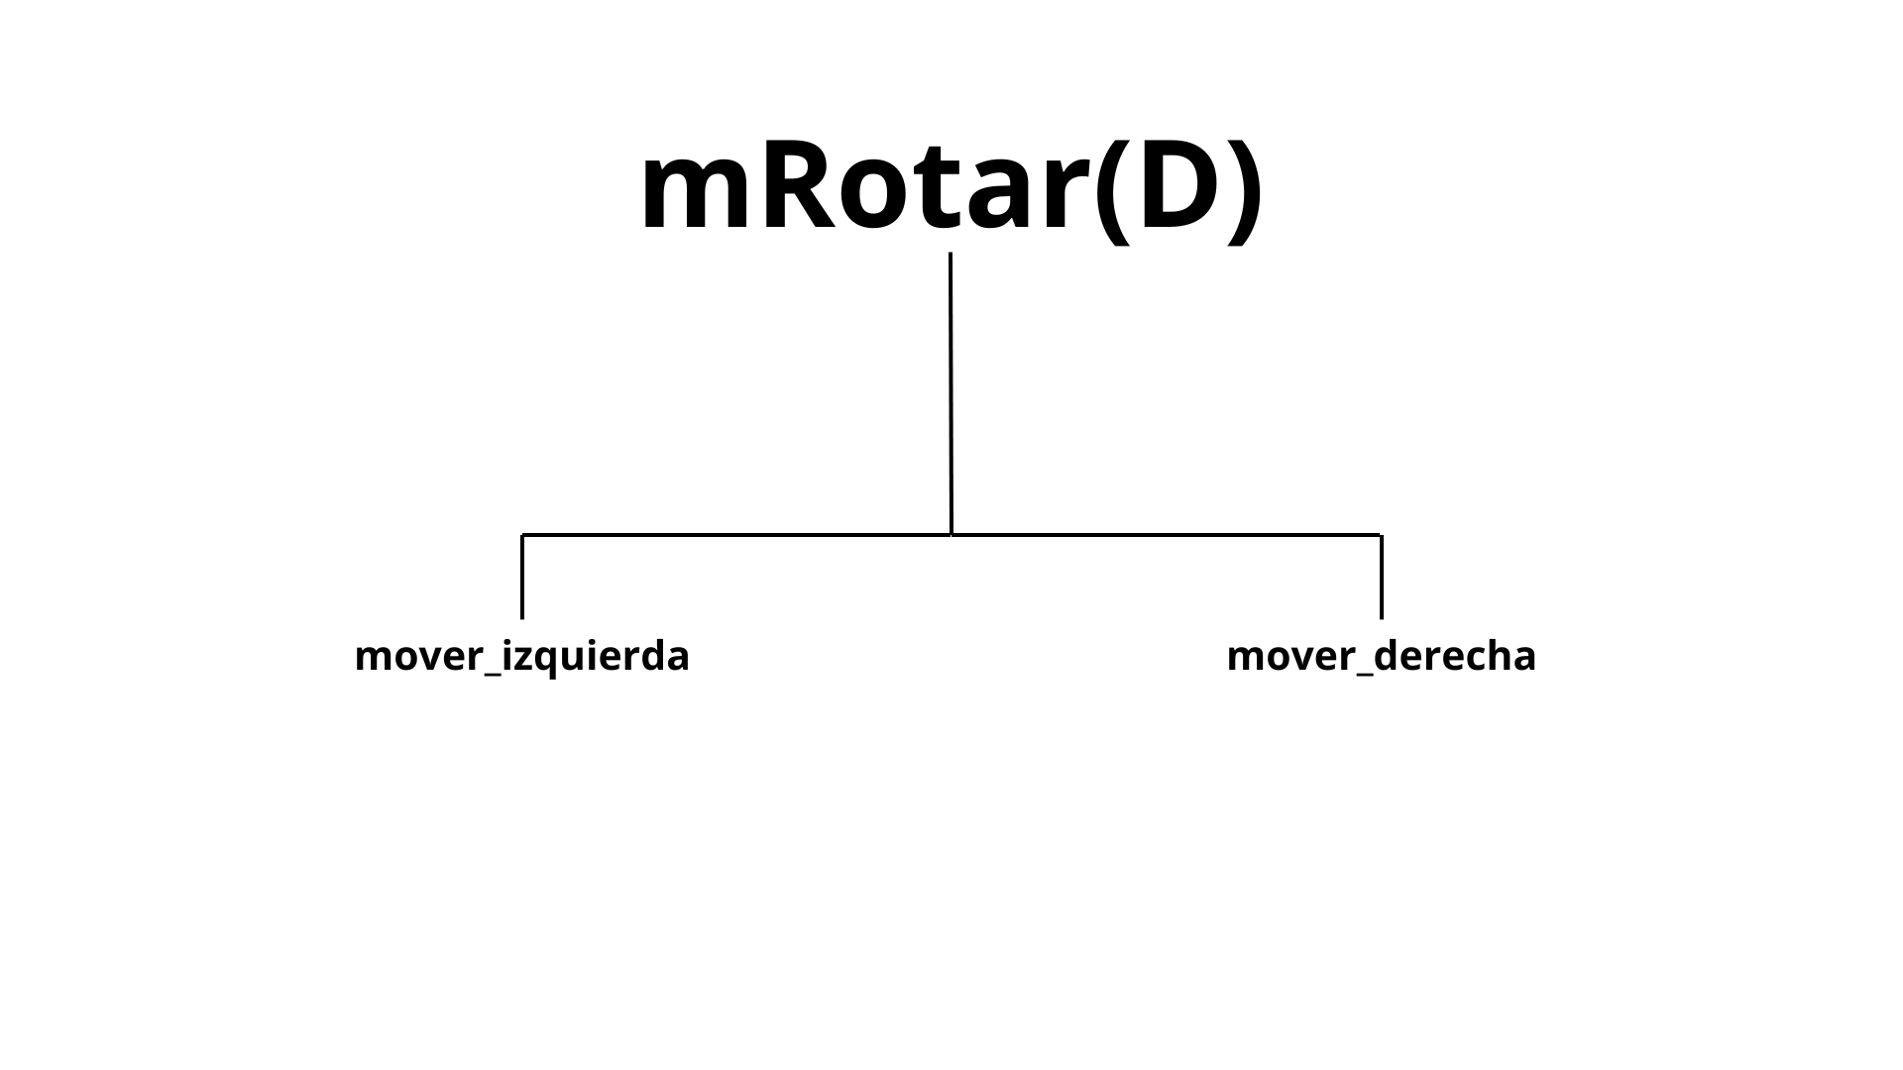
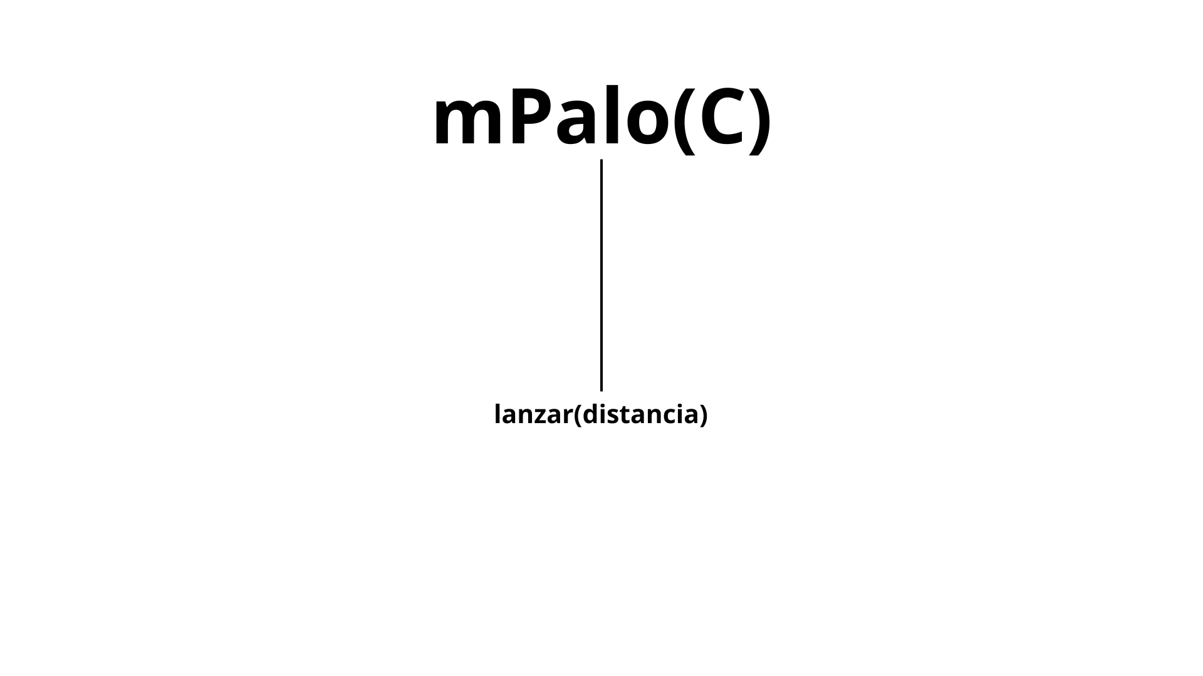
Diagramas

Slide 17
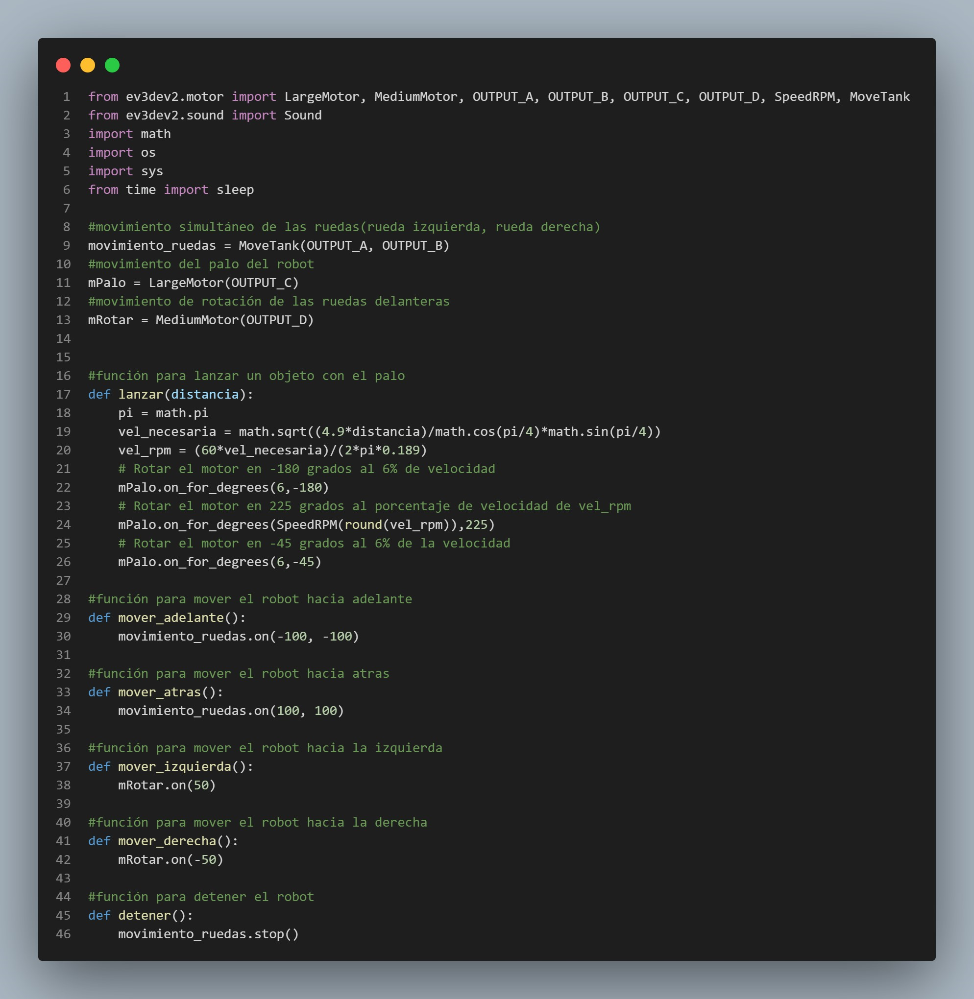
Descripción del programa
Funciones

Slide 18
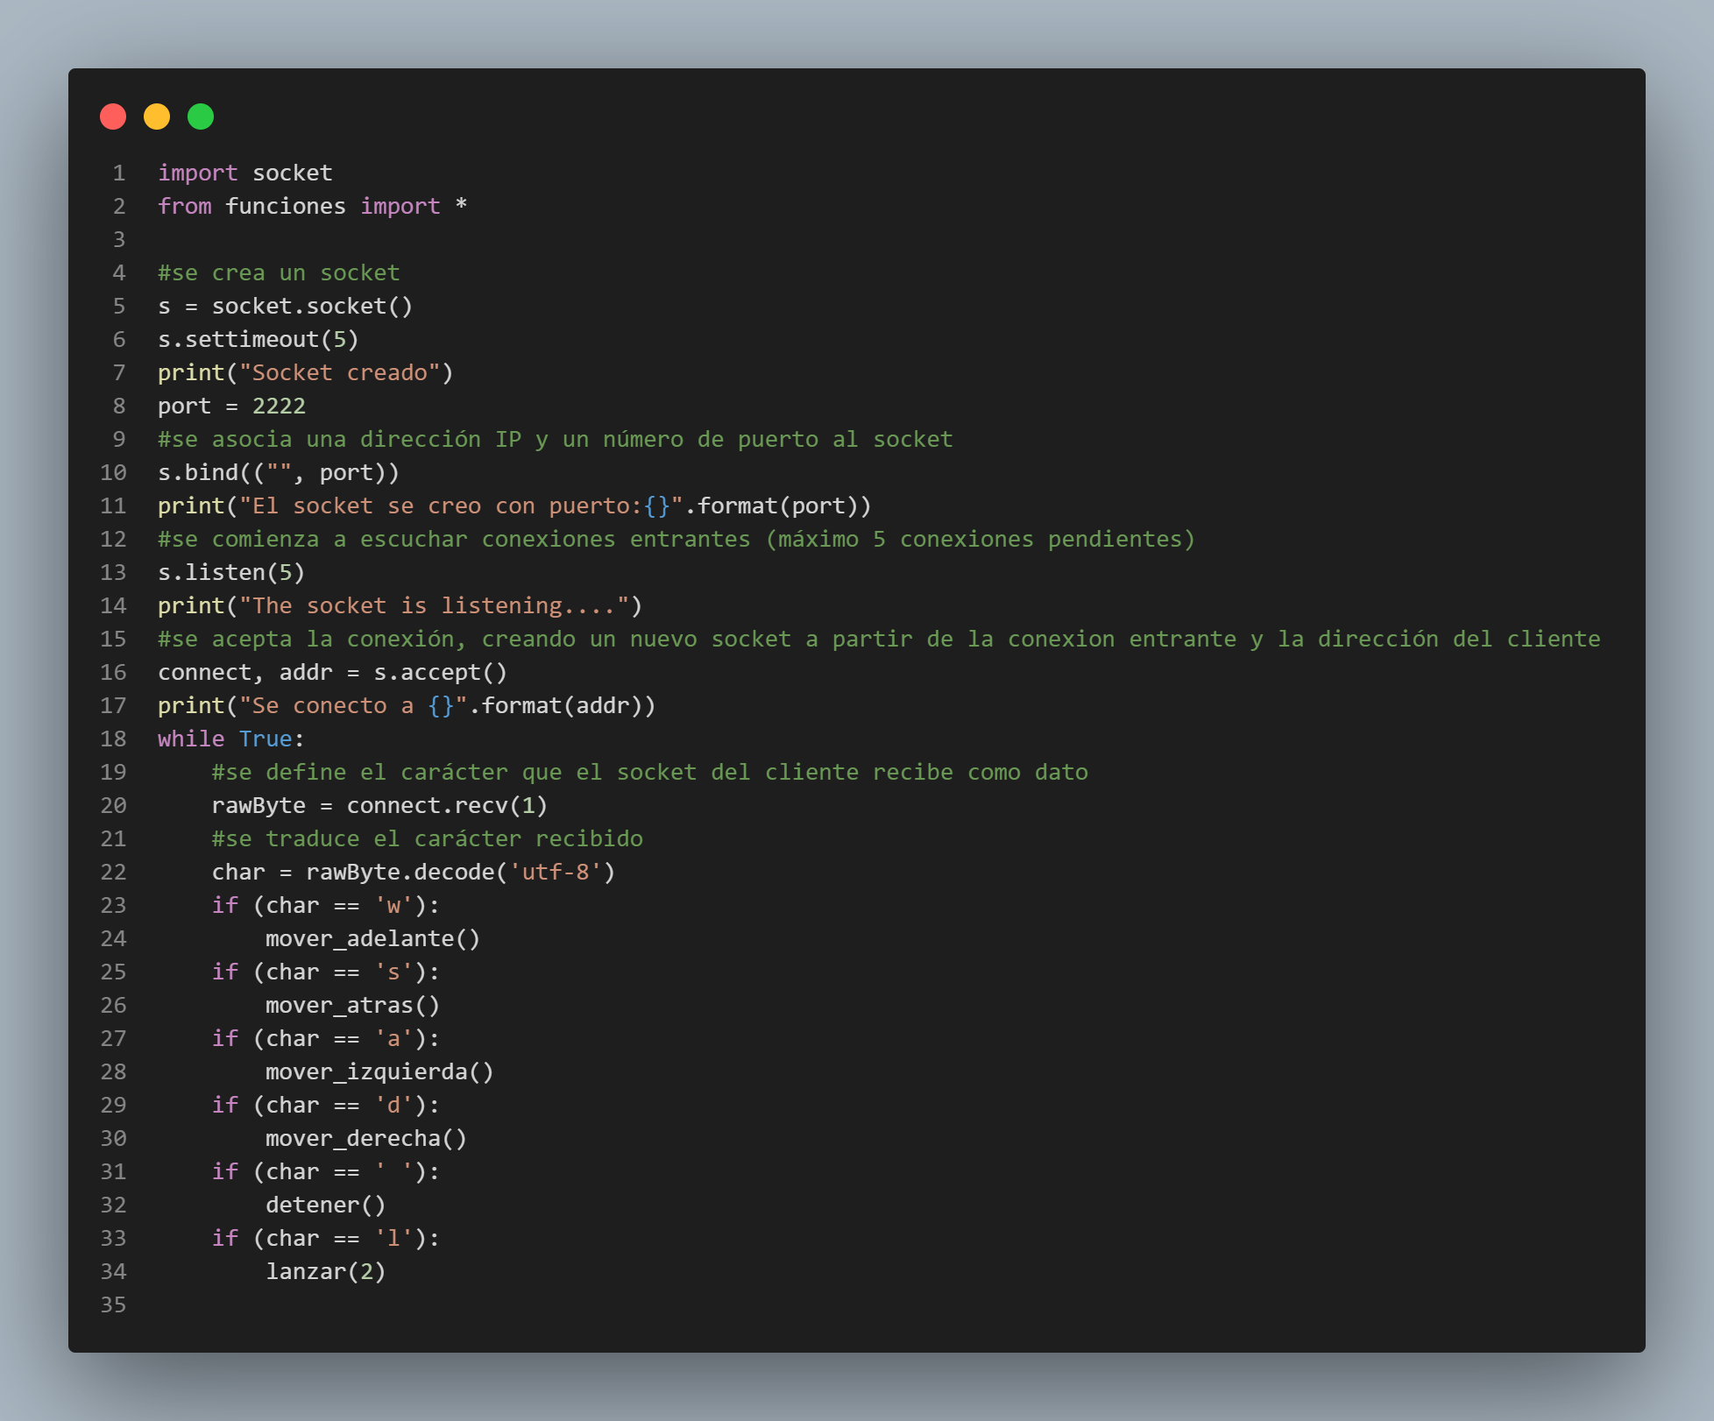
Descripción del programa
Servidor

Slide 19
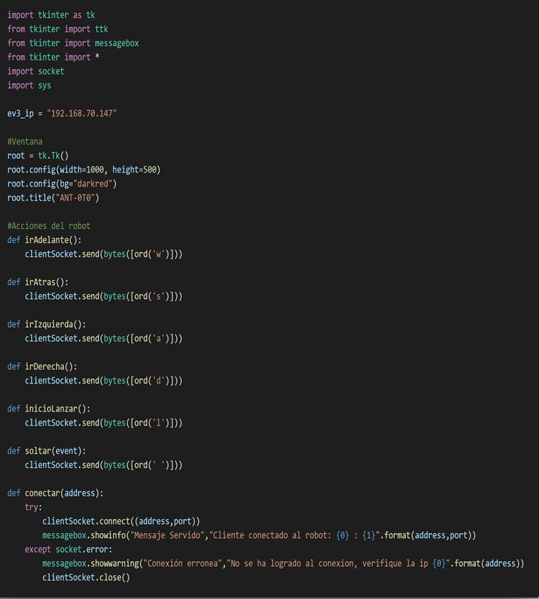
Descripción del programa
Interfaz

Slide 20
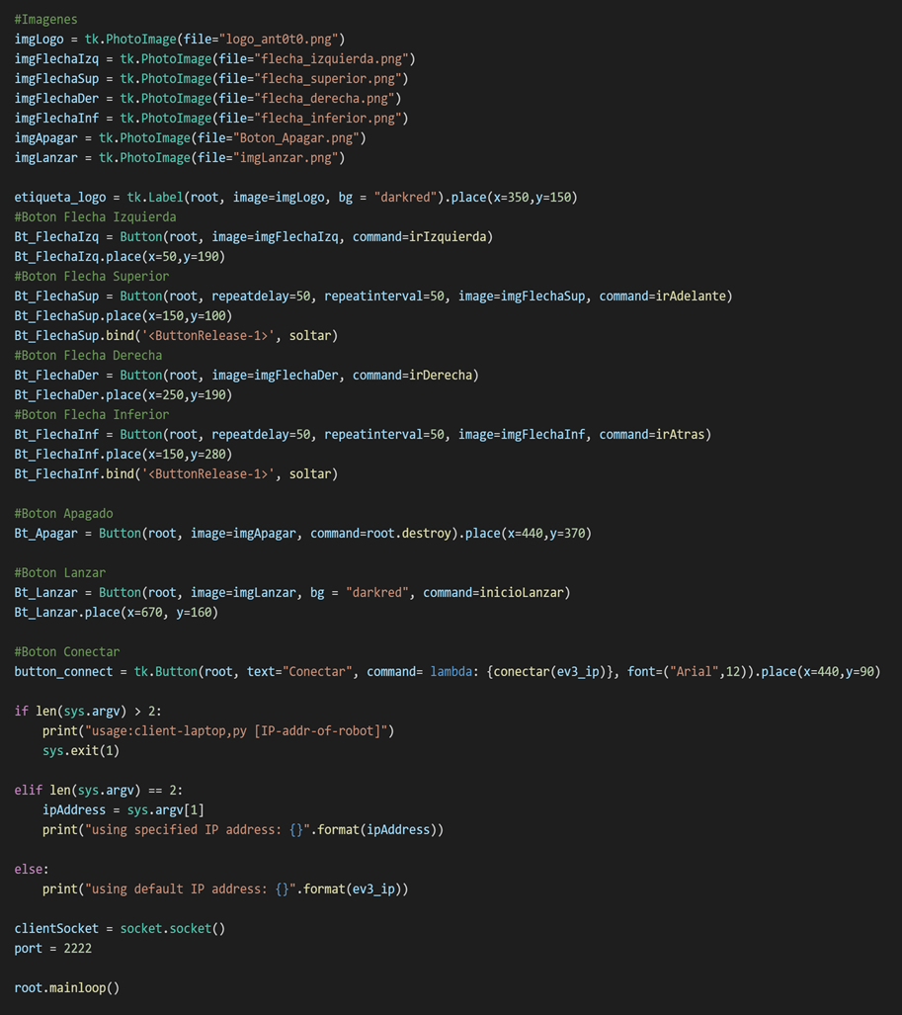
Interfaz

Slide 21
05
Resultados

Slide 22
Estado Actual del Proyecto
Versión del robot “ANT-0T0” semi finalizada (Estructura final susceptible a pequeñas modificaciones).
Sistema de movimiento terminado, giro en direcciones laterales, aceleración y reversa finalizados.
Sistema de disparo casi finalizado, palo de golf terminado, base para la pelota a modificar.
Informe corregido en su totalidad según la retroalimentación del informe de planificación.
Conexión al servidor del robot finalizada.
Código del robot finalizado, funciones de movimiento y giro listas para la fase de pruebas.
Interfaz gráfica finalizada, realizada con la librería tkinter en Python.
Actualización de archivos y wiki en redmine.
Mejora a la Carta Gantt.

Slide 23

Problemas Encontrados y Solución Propuesta
Problema Encontrado | Solución Propuesta
Problemas de estabilidad en la base del robot | Quitar piezas innecesarias del robot, re-distribuir el peso y añadir estructuras que mejoren la estabilidad
Problemas con el sistema de giro del robot | Reemplazar el sistema de giro que utilizaba dos motores para redireccionar las ruedas por uno de un motor que utiliza engranajes para realizar el giro
Base inadecuada para la pelota de golf | Reconstruir la base para la pelota por una que no interfiera con el paso del palo que golpea la pelota
Problemas de conectividad con el servidor | Realizar apropiadamente la conexión mediante ssh y ejecutar el archivo que contiene el servidor directamente desde el robot
Adaptabilidad a los nuevos roles | Realizar una reunión de retroalimentación sobre el progreso de cada integrante en su anterior rol y establecer las tareas futuras en los nuevos roles

Slide 24
06
Conclusión

Slide 25

Conclusión
El proyecto "ANT-0T0" ha sido un logro integral que destaca la aplicación efectiva de conceptos teóricos en la construcción de un robot de minigolf utilizando el kit LEGO Mindstorms EV3. La utilización de la conexión SSH facilitó la conexión remota con el robot, mientras que el desarrollo de la interfaz gráfica permitió un control intuitivo. La planificación meticulosa, expresada en la carta Gantt y la plataforma Redmine, demostró ser esencial para una gestión efectiva del tiempo y los recursos.
En resumen, "ANT-0T0" ha representado un desafío integral que ha permitido integrar teoría y práctica, fortalecer habilidades técnicas y de gestión de proyectos, y alcanzar con éxito los objetivos propuestos.

Slide 26
Gracias por su atención

